Slide 1
通信関連について
23/08
五島健太朗

Slide 2
目次
0. Clientとserver 1. Web serverとApplication server 2. Portとサービスの関係 3. Socket通信 4. SSH 5. HTTP method - CRUDについて 6. Domainのはなし
かなり基礎的なことを中心に

Slide 3
0. clientとserver
Client : データを要求し, 利用するホスト Server: データを利用できる状態にして, 提供するホスト/ソフトウェア
通信の流れのイメージ
client
server
1). request
0). 新たなdataが必要になる
2). dataを準備
4). dataを利用
3). response

Slide 4
e.g. HTTP通信
browser
server
1). HTTP req
web pageを見たい
→resが来て始めて見られる
2). Reqをparseする 3). 必要なdataをまとめる 4). Resを作成
5). HTTP res
Notes:
Serverの仕事は,
受信したreqを解釈し,
必要なdata(htmlやcssなど)を確保してきて,
適切な形にまとめてresとして送信すること

Slide 5
Web serverとApplication server
Web serverの要求に...
動的処理が必要→Application serverをかませてからresを返す 静的処理で済む→Web serverが直接resを返す
req
web browser
web server
res
req
res
Application server
* “server”にはハード/ソフト両方の意味がある
Notes:
Application serverの仕事は,
web serverからreqを受信し,
JavaやPHP, Ruby on Rails等で処理実行 結果をresとしてweb serverへ渡す

Slide 6
Web 3層構造
1). web server層 browserからのreqを受信して処理する層 必要に応じてApplication serverへreqを送信 2). Web app層 Web serverから受信したreqをもとに, backendで動作するJava等を実行 DBへのアクセスを行うなどの処理をする 3). DB層 入力データやapplicationが参照するデータの保管を担う
→分けておくと... 構造化することでバグや負荷を分散

Slide 7
Web serverとApplication server
Web serverの要求に...
動的処理が必要→Application serverをかませてからresを返す 静的処理で済む→Web serverが直接resを返す
req
web browser
web server
res
req
res
Application server
* “server”にはハード/ソフト両方の意味がある
Notes:
Application serverの仕事は,
web serverからreqを受信し,
JavaやPHP, Ruby on Rails等で処理実行 結果をresとしてweb serverへ渡す

Slide 8
ここまでの話にDBを追加
req
parse
↓ process
↓
create res
web browser
res
req
res
Application server
req
res
DB

Slide 9
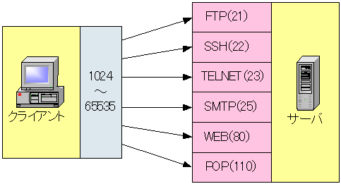
2. portと サービスの関係
IP addr : network上のホスト(コンピュータ)の住所
port番号 : ホスト上の各プロセスの住所
プロトコル : 通信の方式
→どの相手の, どのサービスに, どうやってアクセスするか
- Portとは - 通信の際にサービスとnetworkとを繋ぐ扉
TCP/UDPでの通信では, プロセス/スレッド単位でやりとりする
- port番号 - 各サービスに対応した16bitのID 0 - 1023はserver用に予約済み 1024 - 65535はclientが自由に使える
利便性のために予約済みの頻出port →well known portという 1024以降の動的確保のport →ephemeral portという
Unexpect
10.120.1.100(IP)
192.168.1.5(IP)
port番号
Notes:
Well known portはserver側で決まっているもの;
Clientでも同じ番号にする必要はない
同じ番号にしてしまうとclientでも同じサービスを提供していた場合に衝突する
(自身宛てのreqのpacketなのか, 自身のreqに対してのresのpacketなのかわからなくなる)

Slide 10
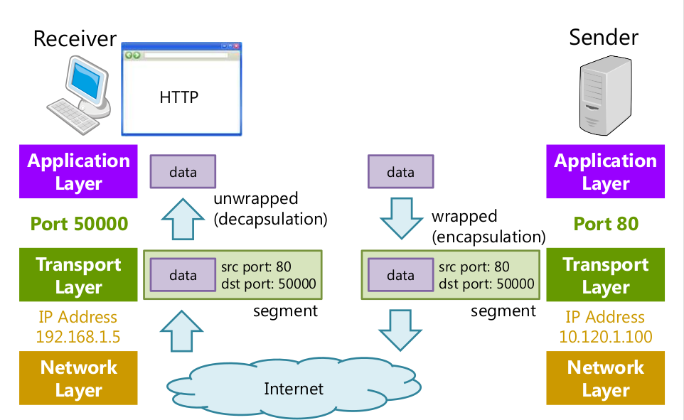
port番号によって, サービスが識別される (serverからclientへの例)
app でdataを使う
appでdataを作る
Port番号から渡すべきサービスを判断
IP addrとport番号をくっつけて送信
IP addrから渡すべき ホストを判断

Slide 11
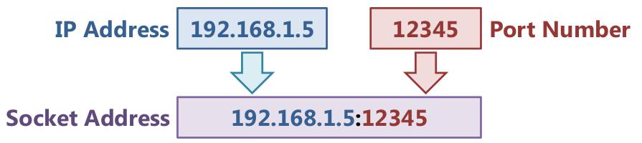
3. socket通信
socket: networkを介したapp間通信のインタフェース
socket addr = IP addr : port番号
要するにIPとportの組 「相手は誰で, どのappへ渡すのか」を示す

Slide 12
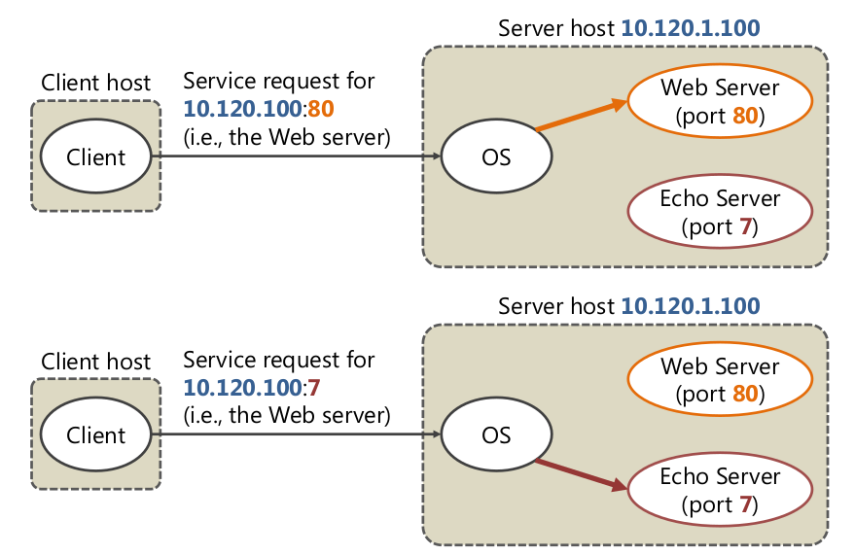
socketによるプロセスの識別
Notes:
http://research.nii.ac.jp/~ichiro/syspro98/server.html

Slide 13
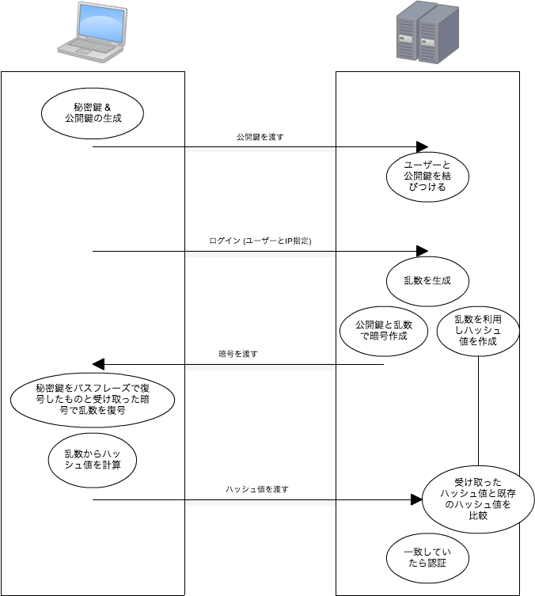
4. SSH
- SSHとは -
Secure SHellの略 セキュリティつきの通信の方式 Dataを全て暗号化してやりとりする
- 公開鍵方式 - 公開鍵と秘密鍵のkey対で暗号/復号 一方で暗号化すると, もう一方でのみ復号可能 公開鍵を相手に渡しておき, 秘密鍵で暗号化して送信 受信側は公開鍵で復号....と言う流れ
コマンドssh-keygenでkey pair作成
Notes:
Githubなど絡めて実演 (自分の理解も浅く実際にはしてもらった)

Slide 14
5. HTTP method -CRUD-
全部で8種類ある; GET, POST, PUT, DELETE, HEAD, OPTIONS, TRACE, CONNECT →これらを組み合わせて, serverとやりとりする
CRUDとは HTTPのうち, よく使われる4つの性質をもったもの Create: POST/PUT Update: PUT Read : GET Delete : DELETE
Notes:
https:/https://qiita.com/Ryutaro/items/a9e8d18467fe3e04068e/qiita.com/Ryutaro/items/a9e8d18467fe3e04068e

Slide 15
1). GET: resourceの取得
指定したURIの情報を取得してくる htmlとかcssとか
serverはHTTP resのBODY部分で記述して返す
ここではjsonファイル
Req
GET /list HTTP/1.1 Host: example.jp
Res
HTTP/1.1 200 OK Content-Type: application/json [ {"uri": "http://example.jp/list/item1"} ]
Notes:
Status code 200(resource取得成功)

Slide 16
2). POST: resourceの作成/追加
i). 子resourceの作成 E.g. ブログ /blogs/myblog/に対してのエントリ(記事)を, /blogs/.../entries/1とする →これが子resource POST req送信により, 親resourceに対して子resourceを作成できる
Req
POST /entries HTTP/1.1 Content-Type: text/plain; charset=utf-8 New entry!
Res
HTTP/1.1 201 Created Content-Type: text/plain; charset=utf-8 Location: http://blogs/myblog/entries/1
Notes:
Status code 201(resource作成成功)
作成されたresourceを表すURIはserverが決定する

Slide 17
POST(続き)
ii). 既存resourceへのデータ追加(状態の更新) 既存resourceに対して新たな状態を追加するため, POST reqを送信する
Req
POST / HTTP/1.1 Host: example.jp 2018-08-23T22:30:00Z, GET /log, 200
Res
HTTP/1.1 200 OK
Notes:
Status code 200(追加成功)
追加だけなので新たなURIは返ってこない

Slide 18
POST(続き2)
iii). 他methodで対処できない処理 E.g. 検索結果を返すURI HTTP URIでの検索キーワード長には上限(2000字)がある →これを超える場合にはPOST reqのBODY部分に記述して送信する
Req
http://example.jp/search?q={検索キーワード}
Res
POST /search HTTP/1.1 Content-Type: application/x-www-form-urlencoded q=very+long+keyword+foo+bar+...+....
Notes:
正直この例以外のことがよくわかっていない

Slide 19
3). PUT: resourceの更新/作成
i). Resourceの更新 GETしてからPUTで内容更新 (GETしてresが来たとして)
Req
PUT /entries/1 HTTP/1.1 Host: example.jp Refresh new entry!
Res
HTTP/1.1 200 Created Content-Type: text/plain; charset=utf-8
Refresh new entry!
Notes:
Status code 200(更新成功)
その内容も返ってくる

Slide 20
PUT(続き)
ii). Resourceの作成 存在しないURIへのPUT reqを送信すると新規作成と解釈される (new-itemがまだ存在しないとして)
Req
PUT /new-item HTTP/1.1 Host: example.jp Content-Type: text/plain; charset=utf-8 Brand new content
Res
HTTP/1.1 201 Created Content-Type: text/plain; charset=utf-8
Brand new content
Notes:
Status code 201(作成成功)
New-itemが既存の場合にはただの更新として処理される
POSTとPUTの違い; https://qiita.com/NagaokaKenichi/items/0f3a55e422d5cc9f1b9c

Slide 21
4). DELETE: resourceの削除
resourceを削除
Req
DELETE /entries/1 HTTP/1.1 Host: example.jp
Res
HTTP/1.1 200 OK

Slide 22
6. Domainのはなし
E.g. URL https://www.example.com ページの住所となる wwwがホスト名, example.comがdomain名 E.g. e-mail addr kentaro.goto@asagi.waseda.jp Kentaro.gotoが個人, asagi.waseda.jpがdomain名
Notes:
https://www.kagoya.jp/howto/webhomepage/01/
https://www.seohacks.net/basic/knowledge/subdomain-subdirectly/
https://oxynotes.com/?p=3919

Slide 23
独自domain: ユーザが任意に決められるdomain メールならば個人名の部分 Sub domain: 独自domainを細分化して複数ユーザに割り振るためのdomain 早稲田のメールならばwaseda.jpの部分
E.g. yahoo.co.jpを元として
yahoo.co.jp (独自)
shopping.yahoo.co.jp (sub)
Auctions.yahoo.co.jp (sub)

Slide 24
Sub directory: domainの後ろにつく文字列の部分
E.g. kakaku.comを元として
kakaku.com
kakaku.com/pc/
kakaku.com/kaden/
kakaku.com/kuruma/

Slide 25
Sub domain と sub directory テーマや役割が異なるコンテンツのグループを作る →sub domainを用いる E.g. yahoo.co.jp 買い物やらオークションやらの雑多なものは分けるべき 同じテーマ内のより詳細なコンテンツのグループを作る →sub directoryを用いる E.g. kakaku.com 「できるだけ低価格で買い物」という同じテーマがある その中で商品のカテゴリがあるだけ

